Slide 1
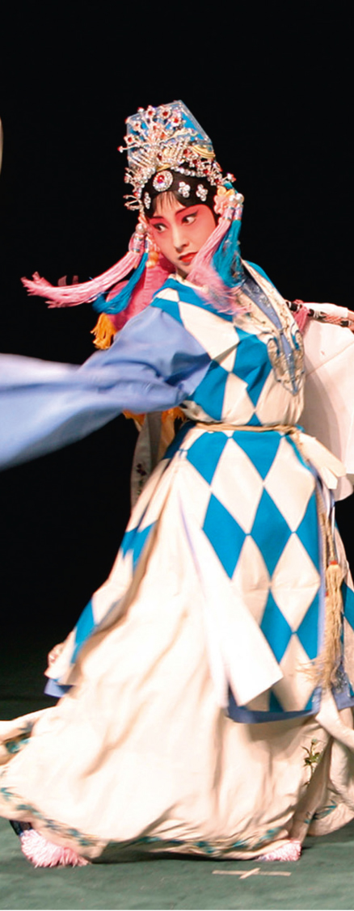
Meтоды и приёмы инвентаризации Раздел 23
ЮНЕСКО
Секция нематериального культурного наследия
Notes:
© 2009 by Chen Ming/Beijing Bureau of Culture

Slide 2
В этой презентации…
Получение информации об элементах НКН
Почему получение информации необходимо
Этические требования к получению информации
Когда и как собирается информация
Для кого и кем записывается информация
Доступные приёмы
Notes:
Настоящий раздел является адаптацией CTA. 2010. Training Kit on Participatory Spatial Information Management and Communication. CTA, The Netherlands and IFAD, Italy (ISBN: 978-92-9081-446-7)

Slide 3
Получение информации об элементах НКН
Инвентаризация
Статья 12 Конвенции требует от государств-участников составления одного или нескольких перечней НКН, имеющегося на их территории.
Инвентаризация, или составление перечней, включает сбор и представление информации об элементах НКН на систематической основе.

Slide 4
Почему получение информации необходимо
Для информирования и поддержки инвентаризации элементов НКН с участием сообществ.
Для поддержки ведения перечня, а также мероприятий и событий, связанных с НКН.

Slide 5
Роль членов сообщества
В качестве софасилитаторов обеспечивают:
Доступ к местным способам выражения знаний,
Понимание культурных факторов,
Возможность включения,
Сбалансированность различных методов.

Slide 6
Этические требования к получению информации
Свободное, предварительное и информированное согласие
Формуляры передачи прав, включая письменное согласие (обычно не требуется при участии в публичных мероприятиях)

Slide 7
Методы получения информации
Обзор архивных и литературных источников
Наблюдение и ведение записей
Интервьюирование
Фотосъёмка
Совместное видео
Аудиозапись
Совместное картографирование

Slide 8
Обзор архивных и литературных источников
Обзор:
имеющихся отчётов
исследований
видео
фотоснимков
карт
документов
Избегание дублирования и потери времени
Подтверждение собранной информации.

Slide 9
Обзор архивных и литературных источников: за и против
За
Документирование характеристик группы
Разработка истории и модели элемента НКН
Проработка исторического обоснования
Возможность понимания того, как сообщества изображались в прошлом
Против
Внешние по отношению к сообществу источники могут не отражать местные представления
Качество документов различается
Доступ может быть ограничен
Данные могут быть неточными или отражать неполное представление

Slide 10
Наблюдение и ведение записей
Слушание и наблюдение
«Видеть то, что мы ожидаем увидеть»
«Видеть то, что мы хотим увидеть»
Оценка инвентаризации
Полевые записи

Slide 11
Наблюдение и ведение записей: за и против
За
Низкая стоимость
Включает импровизированные пометки
Фиксация особенностей поведения, которые не могут быть получены другими способами
Этапы документирования, полезные при создании перечня
Против
Может исключать некоторых членов сообщества
Отражает точку зрения исследователя
Может вырывать отдельные утверждения или события из контекста

Slide 12
Интервьюирование
Диалог между двумя и более людьми
Фокус-группы
Структурированное интервью
Полуструктурированное интервью
Неструктурированное интервью

Slide 13
Фокус-группы: за и против
За
Совместное решение проблем
Эффективны с точки зрения временных и финансовых затрат
Члены сообщества участвуют на равноправной основе
Гибкий формат
Против
Не могут предоставлять такую глубокую информацию как разговоры один на один
Некоторые члены сообщества могут стесняться высказаться
Групповое мышление ведёт к согласию с популярными идеями

Slide 14
Структурированное интервью: за и против
За
Позволяет сравнить одну группу людей с другой
Может не требовать перезаписи (меньше временных затрат)
Против
Может не отражать истинные взгляды членов сообщества, если они не могут отклоняться от вопросов
Не позволяет включать интересные или обличительные истории

Slide 15
Полуструктурированное интервью: за и против
За
Допускает возможность сравнения
В тоже время позволяет вставлять некоторые дополнительные комментарии или истории
Против
Тем не менее, может рассматриваться в качестве метода, который в итоге представляет программу исследователей/фасилитаторов, сторонних по отношению к сообществу

Slide 16
Неструктурированное интервью: за и против
За
Признаёт уникальную природу знаний, которыми владеет каждый респондент
Проводится членами сообщества
Позволяет полностью выразить идеи каждого человека
Против
Легко отклоняется в сторону
Может тратить время на сравнительно незначительные моменты
Требует больше времени, чем другие приёмы
Может потребоваться перезапись

Slide 17
Фотосъёмка
Улучшает:
эстетику
содержание
Люди, места и события;
Исторические снимки;
Снимки из частных коллекций членов сообщества.

Slide 18
Фотосъёмка: за и против
За
Придаёт эстетическую ценность словам членов сообщества
Имеет важное значение независимо от языка или грамотности
Изображает людей, места и события таким образом, который нельзя достичь, используя только слова
Против
Не все фасилитаторы/члены сообщества, участвующие в инвентаризации с участием сообществ, знакомы с приёмами фотосъёмки
Может производить ложное впечатление
Некоторые члены сообщества могут испытывать дискомфорт перед камерой
Могут возникнуть этические вопросы, связанные с доступом к информации

Slide 19
Совместное видео
Передаёт:
события
эмоции
повседневные дела
Распространяет идеи независимо от языка или грамотности,
Привлекает сообщество к созданию фильма.

Slide 20
Совместное видео: за и против
За
Передаёт действие, поэтому является предпочтительным способом фиксации событий
Понятно независимо от языка или грамотности
Позволяет передать эмоции
Против
Сравнительно дорогое по сравнению с другими приёмами
Не все фасилитаторы/члены сообщества знакомы с оборудованием, необходимым для создания кино
Некоторые члены сообщества могут чувствовать себя неловко перед камерой

Slide 21
Аудиозапись
Аудиозапись можно:
использовать вместе с фото- и видеосъёмкой
использовать для создания подкаста
использовать в интервью
включать в проекты по созданию совместного видео
использовать для архивных целей
использовать при решении других проблем в будущем

Slide 22
Аудиозапись: за и против
Против
Цифровые диктофоны и сопутствующее оборудование могут быть довольно дорогим
Не все фасилитаторы/ члены сообщества знакомы с оборудованием, необходимым для аудиозаписи
Перевод записей в другие форматы и/или использование их с другими средствами информации могут занимать много времени
За
Может придать ценное измерение фотографиям и другим подходам к сбору и представлению информации с целью инвентаризации
Делает возможным перемещение фрагментов и многократное прослушивание, что очень удобно на сессиях, посвящённых обратной связи и обсуждению элементов НКН

Slide 23
Совместное картографирование
Изображает:
Культурный ландшафт (социальные ценности, нормы и практики), связанный с элементом НКН, идентифицированный самим сообществом.

Slide 24
Совместное картографирование: за и против
За
Содействует сотрудничеству и созиданию,
Позволяет сообществам брать на себя ведущую роль в получении информации,
Позволяет заинтересованным сторонам свериться с картографической продукцией,
Полезно для записи и архивации местных знаний,
Визуализирует знания сообществ об элементе НКН.
Против
Может быть неточным, если не используются точные измерения или последовательный масштаб,
В результате может вызывать недоверие у заинтересованных сторон,
Поднимает ряд этических вопросов,
Является сравнительно сложным процессом, требующим определённого набора компетенций.

Slide 25
Выбор метода получения информации
Можно использовать различные приёмы
Ответить на некоторые вопросы:
Как перечень будет организован и представлен?
Сколько есть времени?
Каков бюджет?
Что предпочитает сообщество?
Какие приёмы лучше всего соответствуют целям перечня?

